Slide 1
Opencv C++
Chapter. 02 OpenCV 설치와 기초 사용법

Slide 2
목차
2.1 OpenCV 개요와 설치
2.2 OpenCV 사용하기: HelloCV

Slide 3
2.1 OpenCV 개요
OpenCV - Open Source Computer Vision Library
영상 처리와 컴퓨터 비전 관련 및 머신 러닝 오픈 소스 라이브러리
2,500개가 넘는 알고리즘으로 구성
영상 처리, 컴퓨터 비전, 기계 학습과 관련된 전통적인 알고리즘
얼굴 검출과 인식, 객체 인식, 객체 3D 모델 추출, 스테레오 카메라에서 3D 좌표 생성
고해상도 영상 생성을 위한 이미지 스티칭, 영상 검색, 적목 현상 제거, 안구 운동 추적
딥러닝 관련 심층신경망(DNN) 도 지원
C, C++, 파이썬(Python), 매트랩 인터페이스 제공
윈도우즈, 리눅스, 안드로이드, 맥 OS 등 다양한 운영체제 지원
MX(MultiMedia eXtension)와 SSE(Streaming SIMD Extensions) 명령어 통해 고속의 알고리즘 구현
CUDA와 OpenCL 인터페이스 개발

Slide 4
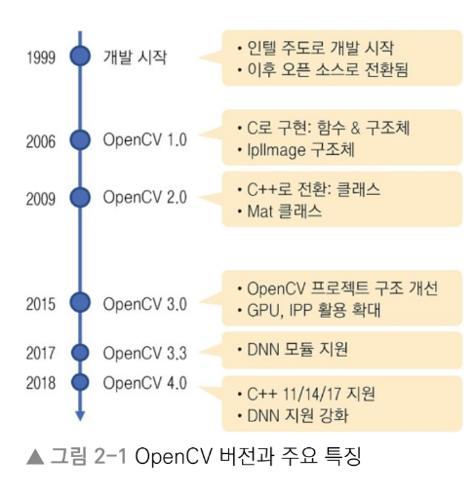
2.1 OpenCV 소개

Slide 5
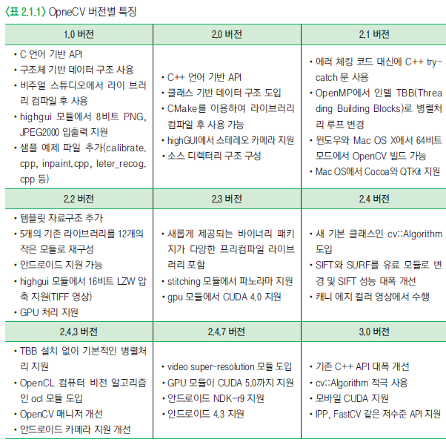
2.1 OpenCV 소개

Slide 6
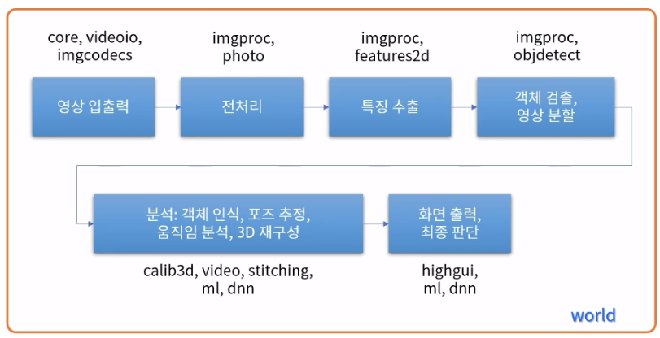
2.1 OpenCV 소개
OpenCV 모듈
OpenCV는 모듈이라고 부르는 다수의 라이브러리들의 집합
OpenCV모듈은 크게 메인 모듈과 추가 모듈로 나눌 수 있음
OpenCV 메인 모듈
핵심 기능, 널리 사용되는 기능, 기반 기능(infrastructure)
OpenCV 추가 모듈
최신 기능, 널리 사용되지 않는 가능, 특허, HW 의존적 기능(CUDA) 등

Slide 7
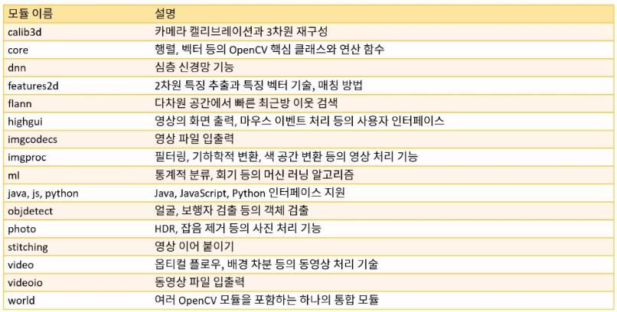
2.1 OpenCV 소개

Slide 8
설치(리눅스)
데비안 설치
sudo apt update
sudo apt install libopencv-dev python3-opencv
소스 코드 빌드 & 설치
https://sunkyoo.github.io/opencv4cvml/OpenCV4Linux.html

Slide 9
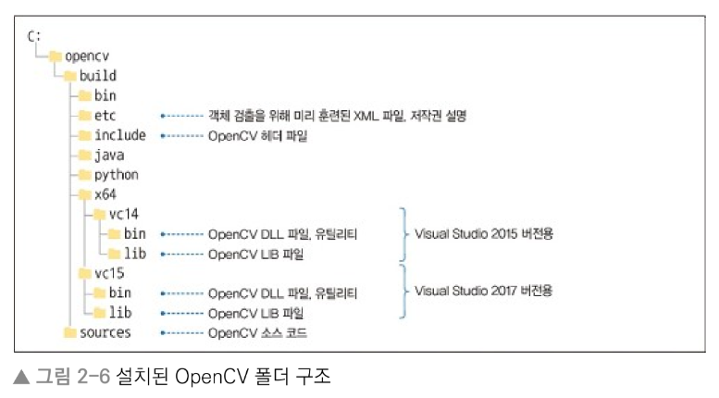
설치(윈도우)
실행파일
https://www.opencv.org 의 Win pack realse 최신 버전을 받음
설치 폴더 지정
환경 변수 등록

Slide 10
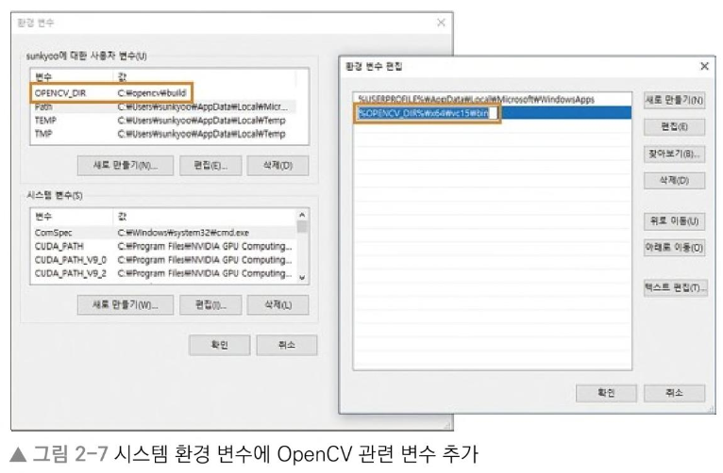
설치(윈도우)
환경 변수 등록

Slide 11
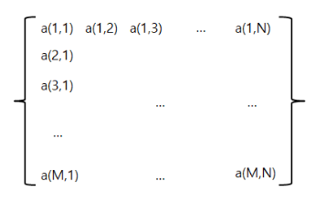
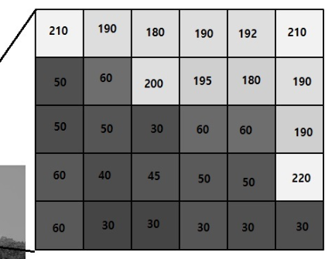
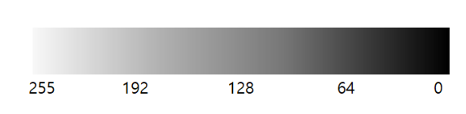
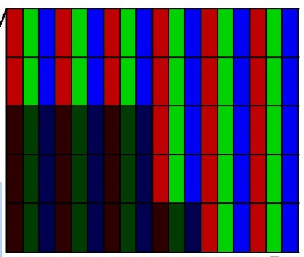
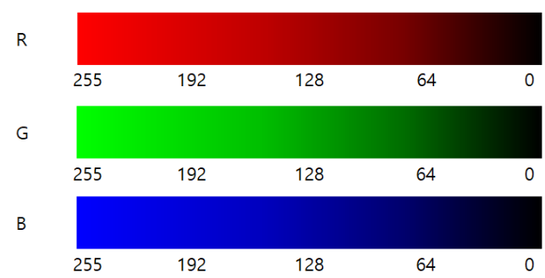
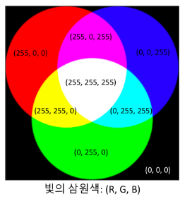
2.3 OpenCV 사용하기: HelloCV
픽셀( pixel )
픽셀은 영상을 구성하는 최소 단위이며, 밝기 또는 색상을 표현
2차원으로 구성된 픽셀로 영상이 이루어 진다.
Unsigned char 자료형(8 bit = 255)
3 X Unsigned char
자료형( (255,255,255) )
Size = 8 bit X 3

Slide 12
2.3 영상 파일 형식
BMP
BMP란 비트맵(bitmap) 이미지 파일 형식
이미지를 픽셀 단위로 저장하는 래스터 그래픽 형식
압축이 되어 있지 않아서 용량이 크다
여러 컬러를 지원하고, 투명도 설정이 가능하며, 알파 채널을 지원하기 때문에 이미지 편집에 용이하다는 장점
JPG
JPG(Joint Photographic Experts Group) 래스터 그래픽 파일 형식
압축이 되어 있기 때문에 이미지를 여러 번 저장하면 이미지 품질이 저하
투명도 설정이 불가능하고 알파 채널을 지원하지 않는 단점
압축률 설정이 가능,
GIF
GIF(Graphics Interchange Format) 이미지를 저장하는 래스터 그래픽 파일 형식 GIF 파일은 256색까지만 지원. 애니메이션 이미지 가능, 압축이 가능
PNG
PNG(Portable Network Graphics)이미지를 저장하는 래스터 그래픽 파일 형식 중 하나입니다.
원본 이미지와 거의 동일한 품질을 유지, 투명도 설정이 가능, 압축률 조절 가능
다양한 색상 지원

Slide 13
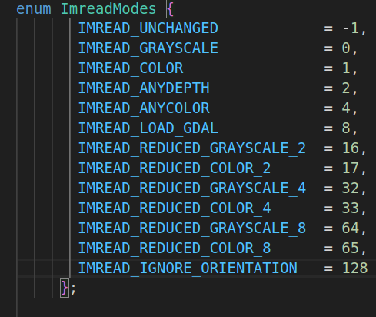
HelloCV 주요 함수 설명
imread 함수
네임스페이스 : cv
모듈 : imgcodecs.hpp | opencv.hpp
파라미터 :
filename : 불러올 영상 파일 이름
flags : IMREAD_ 로 시작하는 enum 상수
리턴 : Mat type 의 2차원 배열[이미지]

Slide 14
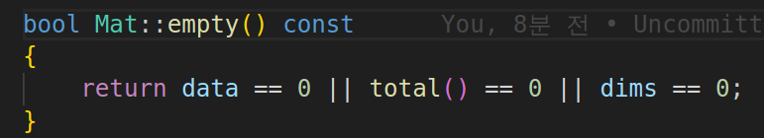
HelloCV 주요 함수 설명
imwrite 함수
네임스페이스 : cv
모듈 : imgcodecs.hpp | opencv.hpp
파라미터 :
filename : 저장할 영상 파일 이름
img : 저장할 영상 데이터
리턴 : Mat type 의 2차원 배열[이미지]
Mat::emptry() 메소드
비어 있는지 확인 하는 메소드

Slide 15
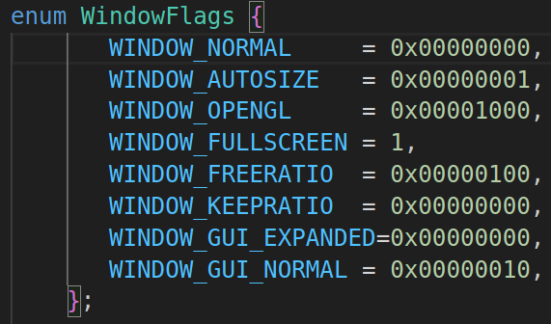
HelloCV 주요 함수 설명
namedWindows 함수
네임스페이스 : cv
모듈 : highgui.hpp | opencv.hpp
파라미터 :
winname : 영상 출력의 창 고유 이름
flags : 생성되는 창의 속성 플래그
리턴 : 없음

Slide 16

HelloCV 주요 함수 설명
destroyWindows 함수
네임스페이스 : cv
모듈 : highgui.hpp | opencv.hpp
파라미터 :
winname : 제거할 윈도우 이름
리턴 : 없음
destroyWindows 함수
네임스페이스 : cv
모듈 : highgui.hpp | opencv.hpp
파라미터 :
winname : 이동할 윈도우 이름
x, y : 이동할 위치의 x, y 좌표
리턴 : 없음

Slide 17
HelloCV 주요 함수 설명
resizeWindows 함수
네임스페이스 : cv
모듈 : highgui.hpp | opencv.hpp
파라미터 :
winname : 변경할 창 이름
width : 윈도우의 넓이
height : 윈도우의 높이
리턴 : 없음
오버로드 함수 :
파라미터 :
size : 변경할 창 사이즈

Slide 18

HelloCV 주요 함수 설명
imshow 함수
네임스페이스 : cv
모듈 : highgui.hpp | opencv.hpp
파라미터 :
winname : 영상 출력할 대상 창 이름
mat : 출력할 영상 데이터
리턴 : 없음
waitKey 함수
네임스페이스 : cv
모듈 : highgui.hpp | opencv.hpp
파라미터 :
delay : 키보드 입력 시간( millisecond)
리턴 : 키보드 아스키코드 char 값

Slide 19
단원 요약
OpenCV는 인텔사(Intel)에서 개발된 IPL(Image Processing Library)을 기반으로 만들어진 컴퓨터 비전 라이브러리이다.
2006년 1.0 버전을, 2008년에는 1.1 버전을 발표했다. 2009년 OpenCV 2.0 버전으로 올라가면서, C++ API를 기본으로 제공했다. 현재 3.1 버전을 발표했다.
OpenCV API는 동적 연결 라이브러리(DLL) 파일로 제공되며, DLL을 응용 프로그램에서 사용하려면, 윈도우즈의 시스템 환경변수인 Path에 DLL 파일이 있는 디렉터리의 경로를 추가해야 한다.
비주얼 스튜디오의 프로젝트에서 OpenCV의 디렉터리를 설정하려면, [프로젝트]-[속성]을 선택해서 “속성 페이지” 창을 열고, 포함 디렉터리와 라이브러리 디렉터리를 다음과 같이 지정한다.
포함 디렉터리 : C:\opencv\build\include
라이브러리 디렉터리 : C:\opencv\build\x64\vc14\lib

Slide 20
단원 요약
추가 종속성에 라이브러리 파일을 직접 입력해야 한다. [속성 페이지] 창에서 [링커]-[입력]-[추가 종속성] 항목을 선택한다.
C:\opencv\ build\x64\vc14\lib 폴더에 있는 *.lib 파일명을 적는다.
프로젝트의 속성은 속성 시트 파일로 저장할 수 있고, 저장된 속성 시트 파일을 불러와서 사용하면 매번 프로젝트 속성을 설정해야 하는 번거로움을 덜 수 있다. [속성 관리자] 창에서 저장하고 불러온다.
[속성 관리자] 창은 [보기]-[다른 창]-[속성 관리자]를 차례대로 클릭하여 연다. 여기에 디버그 모드로 [Debug| Win32], [Debug| x64] 폴더가 있으며, 릴리즈 모드로 [Release|Win32], [Release| x64] 폴더가 있다. 해당 플랫폼에서 [마우스 오른쪽 버튼]-[새 프로젝트속성 시트 추가]를 선택하여 속성 시트를 저장한다.

